Slide 1
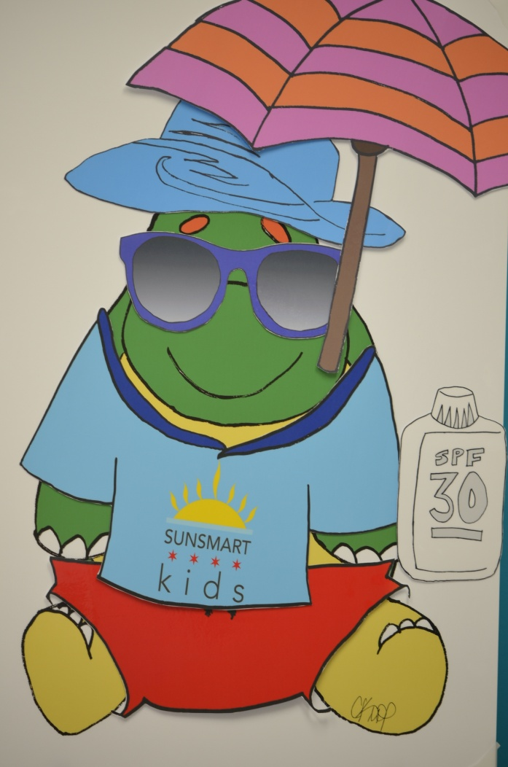
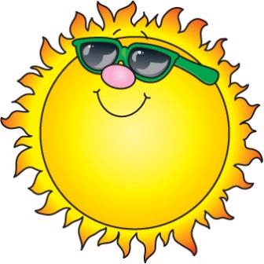
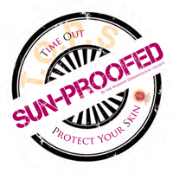
¡Listos al sol !

Slide 2
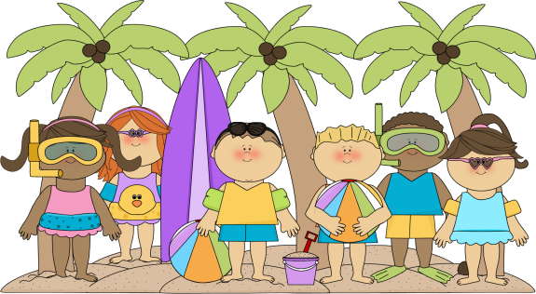
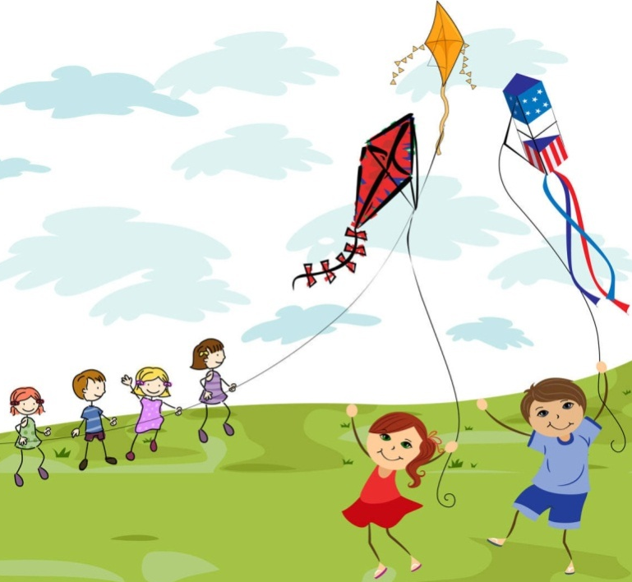
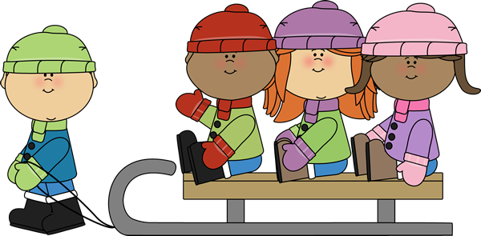
No Importa la Temporada…
Notes:
Aun debes proteger tu piel.

Slide 3
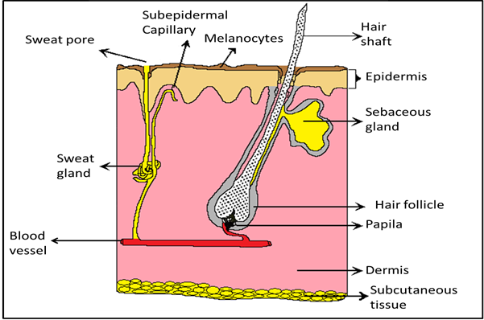
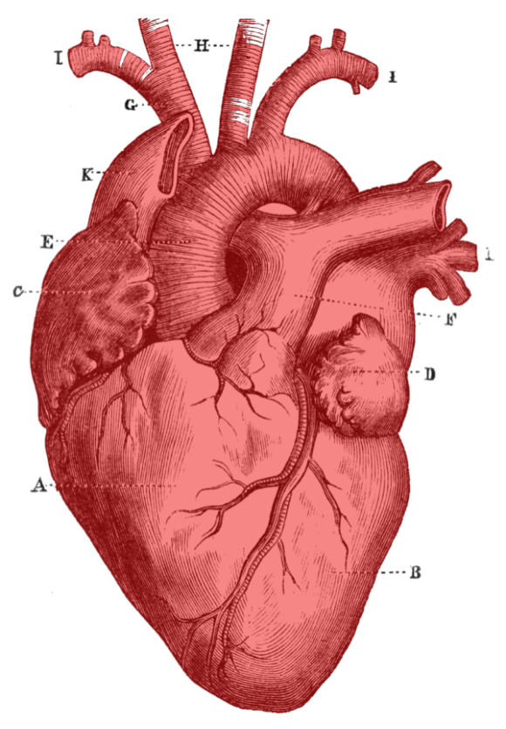
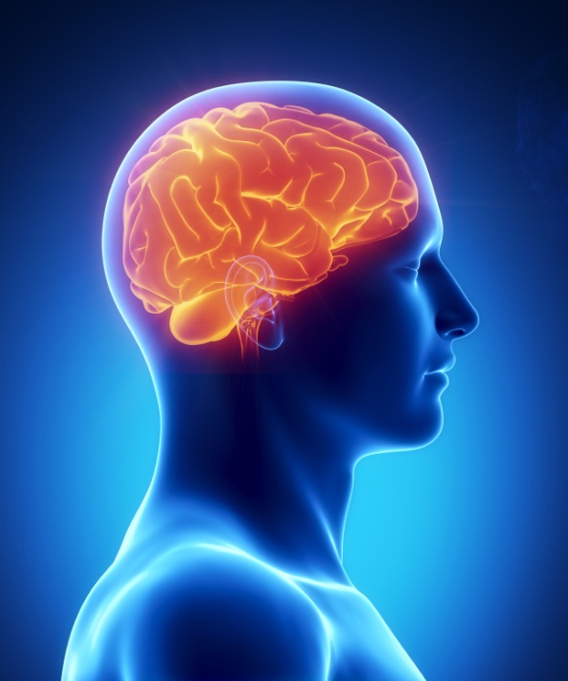
¿Cual es el órgano mas grande en tu cuerpo?
PIEL
CORAZÓN
MÚSCULO
CEREBRO
Notes:
LA PIEL!!

Slide 4
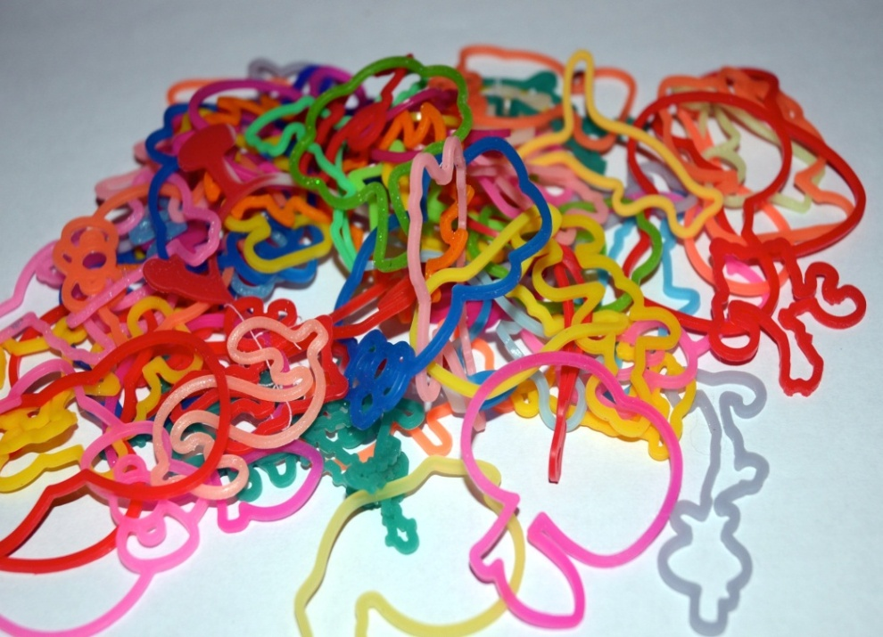
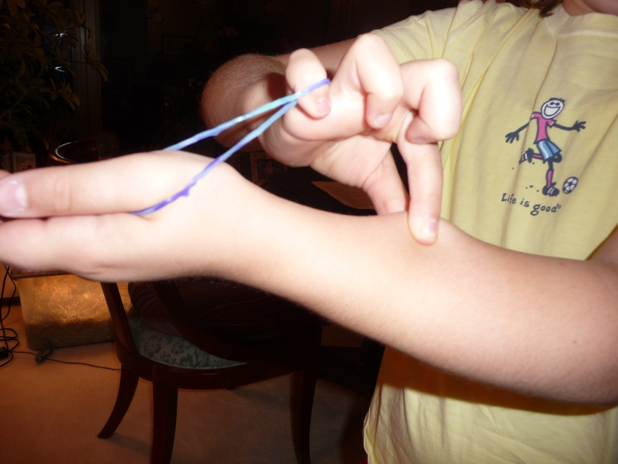
La Piel Es…
A prueba de agua
Elástica
COMO UNA CINTA DE GOMA☺

Slide 5
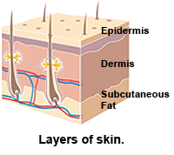
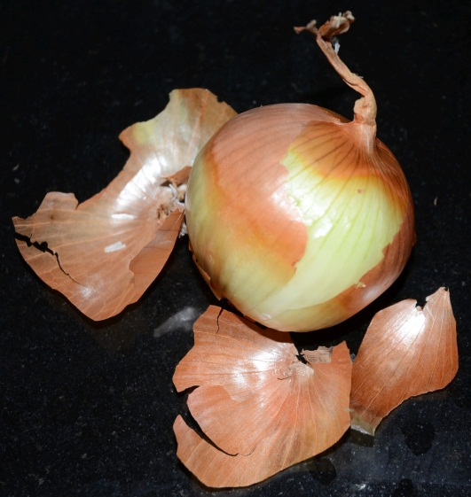
¡Tu piel también tiene capas!
Epidermis- capa superior de la piel
Tu puedes tocar esta parte de la piel
Dermis- capa inferior de la piel
Capas de la Piel

Slide 6
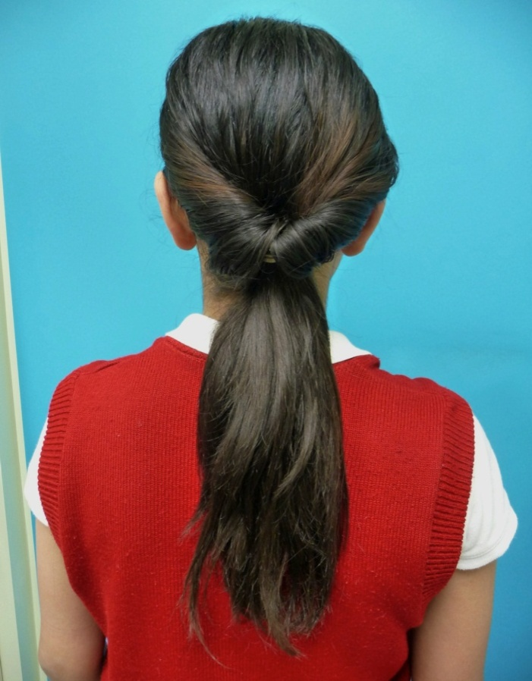
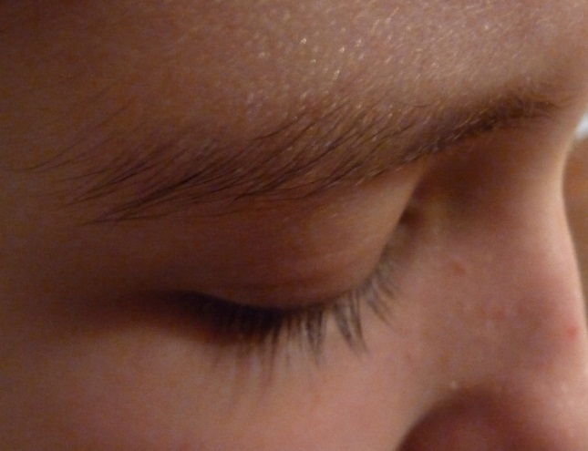
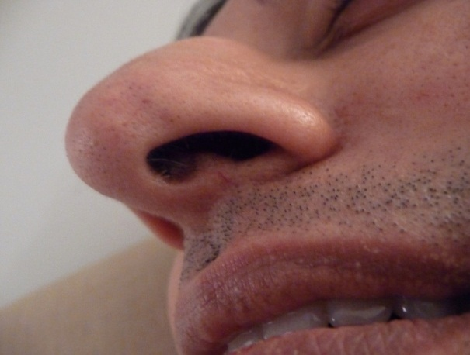
Parte Especial de la Piel-Cabello
CABELLO
Tejido no vivo
Mantiene tu cabeza tibia
Protege el cuerpo cejas y pestañas hasta el pelo de la nariz

Slide 7
Parte Especial de la Piel- Uñas
UÑAS
Protege las partes sensibles de los dedos de las manos y de los pies

Slide 8
Lo que hace tu piel…
Mantiene los gérmenes fuera
Sana cortes/cortadas
Sentir, sensación, y tocar
Mantiene tus órganos dentro de tu cuerpo para que no se salgan!
Te mantiene tibio cuando hace frío
Te mantiene fresco cuando hace calor
Tu cuerpo suda cuando necesita refrescarse.
¡¡¡ASQUEROSO!!!

Slide 9
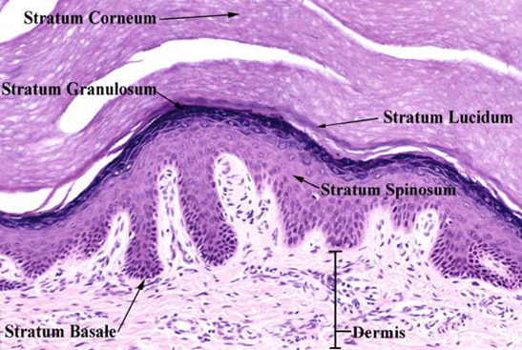
Nueva Piel Fresca Cada Mes

Slide 10
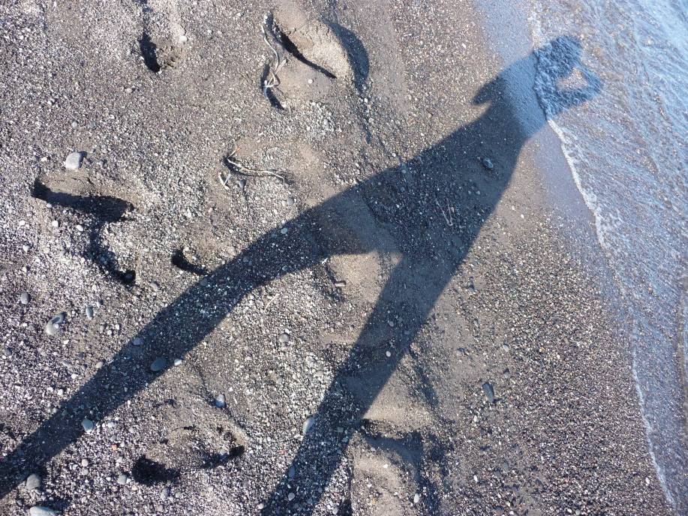
La Piel y El Sol
La piel te protege contra los rayos del sol, pero necesita tu ayuda!
Protector solar, sombrero, ropa protectora de sol, gafas de sol, y jugar en la sombra

Slide 11
Tonos de piel de cada sombra
El cuerpo de cada persona hace diferentes cantidades de pigmento (melania).
Piel clara hace menos melania.
Piel oscura hace mas melania.

Slide 12
Bronceado bajo techo- DE NINGUNA MANERA!
Esto es una forma de luz ultravioleta intenso.
15 minutos en una cama de bronceado = bajo el sol en la playa todo el dia.
Causa daño permanente a las celulas de la piel.
Te hace ver mas viejo mas rapido.

Slide 13
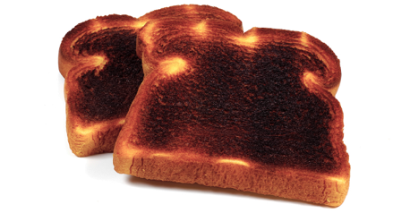
Camas de bronceado son como las tostadoras
+
=

Slide 14
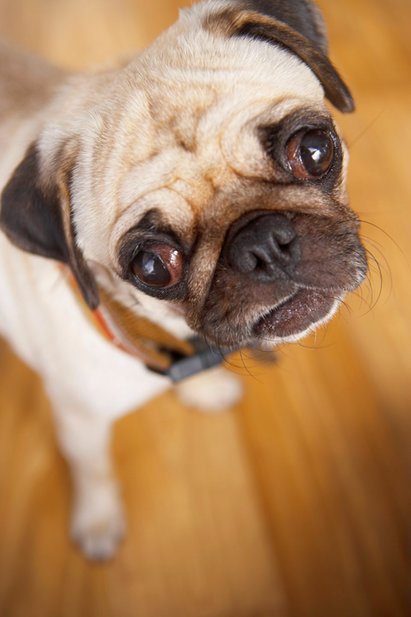
Las arrugas son lindas en los cachorros… No tanto en las personas.

Slide 15
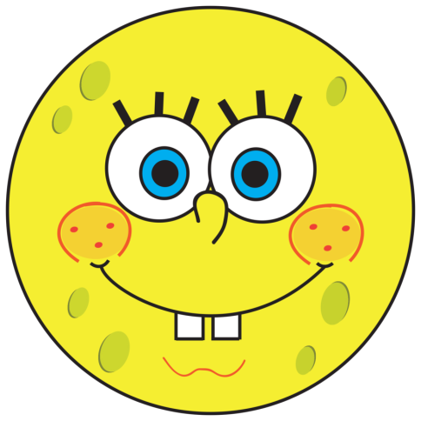
¡No te broncees. Tu piel te lo AGRADECE!

Slide 16
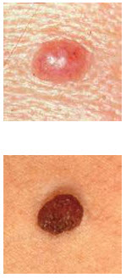
Como lucen los lunares normales

Slide 17
Todo sobre los lunares
Todos tenemos lunares.
El color puede variar de un café ligero has negro.
Estos pueden ser planos o elevados. Algunos hasta pelo tienen.
La mayoria de los lunares no son un problema a lo largo de tu vida.
PERO, si un lunar cambia, crece, o sangra→ ve a un dermatologo (un doctor de la piel)!
Tomar mucho sol puede hacer que cambien los lunares.

Slide 18
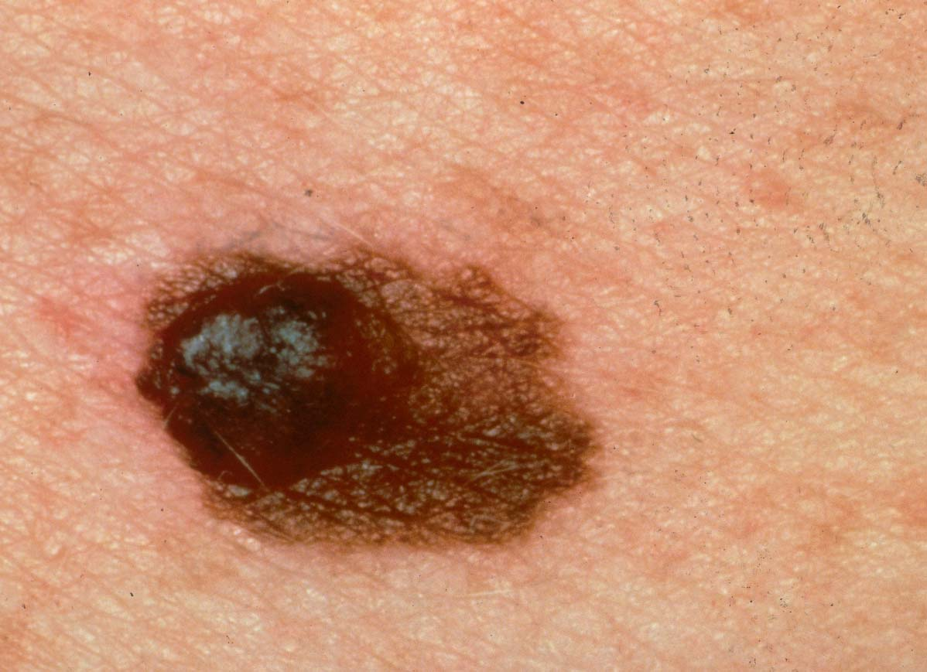
El ABCD de cambios malos en los lunares
A
B
C
D
www.skincancer.org

Slide 19
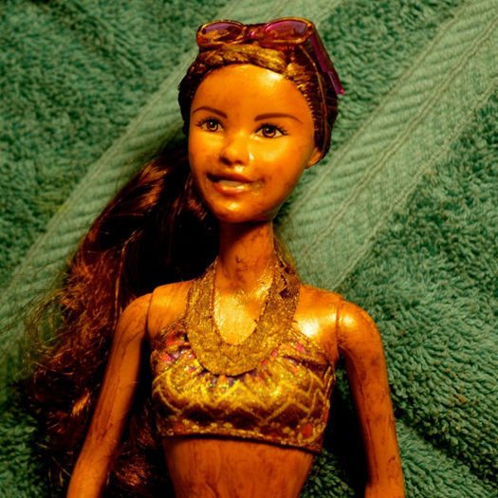
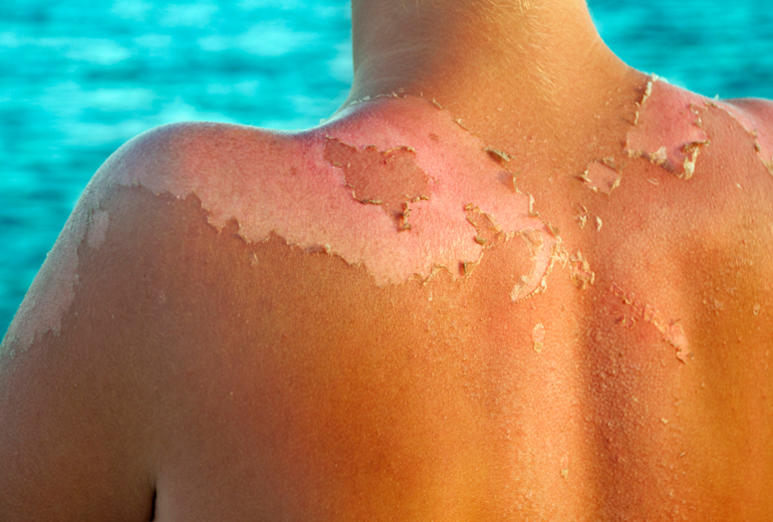
¿Mucho sol?
Bronceado
AMBOS DAÑAN TU PIEL
Quemadura (¡¡¡duele!!!)

Slide 20
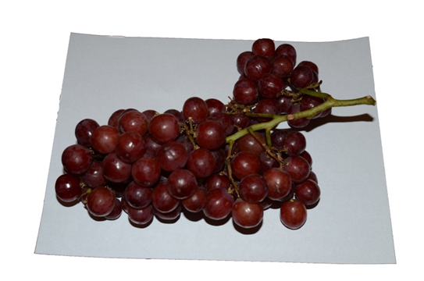
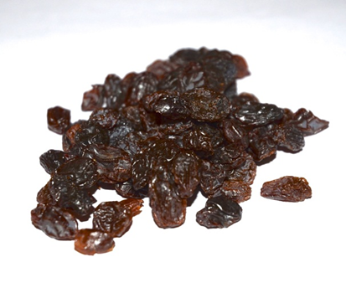
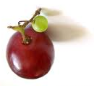
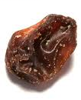
Las uvas son como TU PIEL
+
=

Slide 21
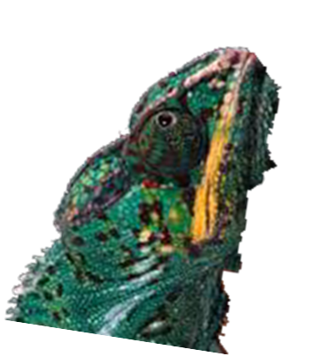
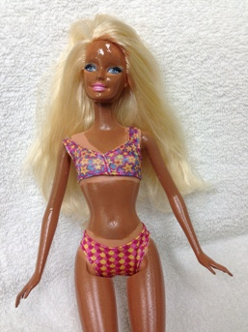
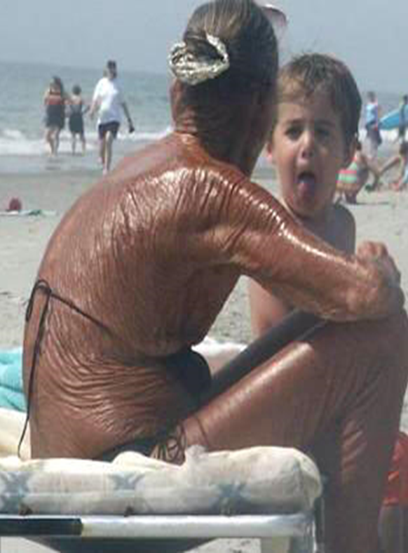
Bronceado Ahora
Arrugas Despues

Slide 22
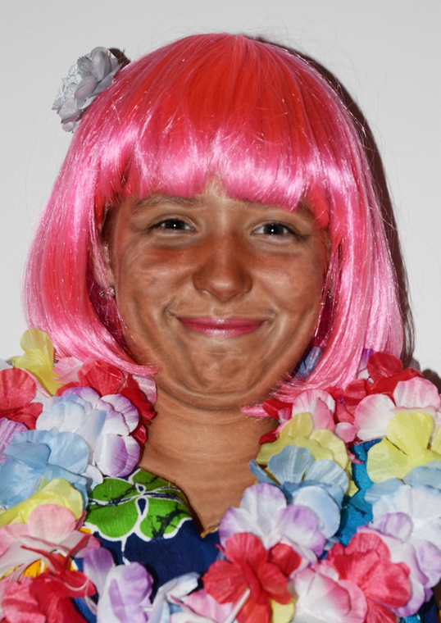
El mayor daño de sol sucede en nuestra infancia
“¡Yo le dije a mi mami que no necesitaba del
protector solar
Y mirame ahora!”
¡El protector solar
previene
el daño a la piel!

Slide 23
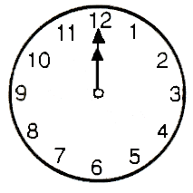
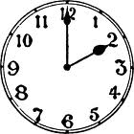
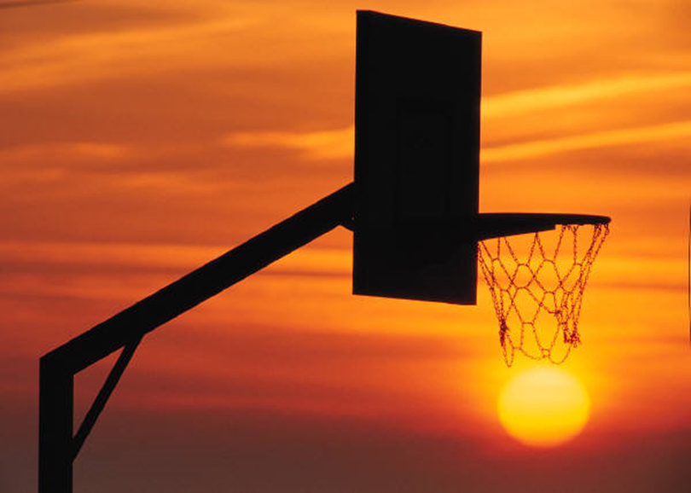
¿Que hora es ?

Slide 24
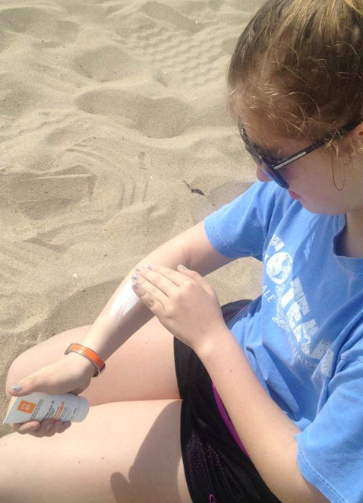
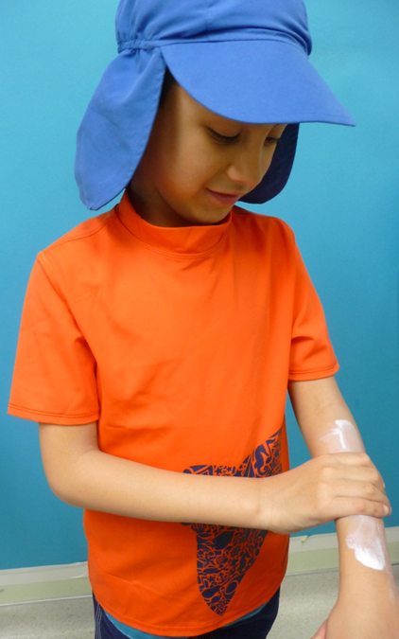
SE MAS ASTUTO QUE EL SOL: No olvides de volver a aplicar
Tu nadas,
Tu sudas,
Tu necesitas ponerte
mas protector
solar!

Slide 25
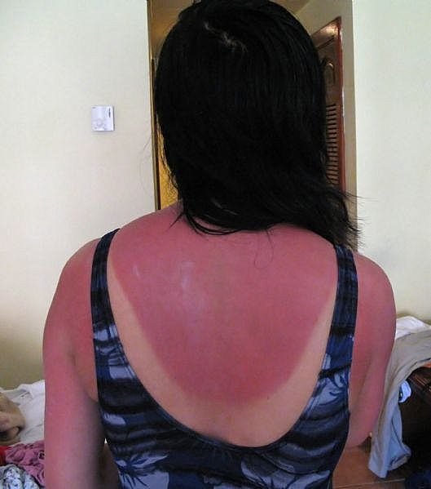
De 12:00 a 2:00 pm
El sol es mas intenso
Para evitar quemaduras de sol→
Juega En La Sombra

Slide 26
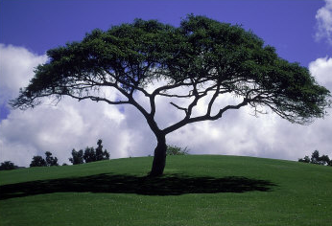
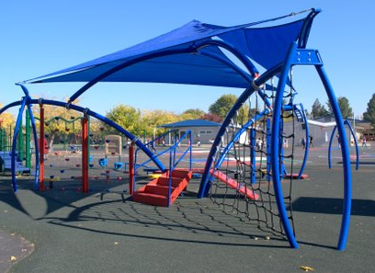
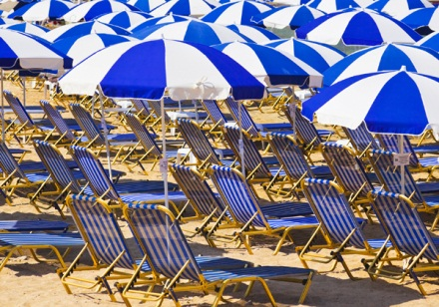
¿Que es Sombra?

Slide 27
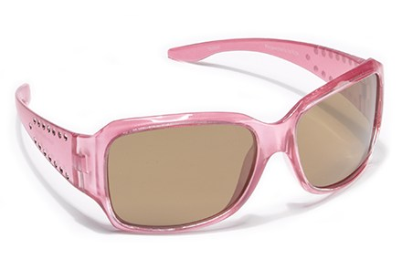
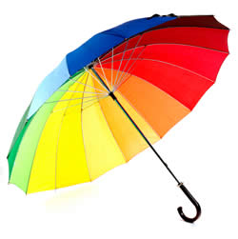
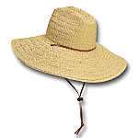
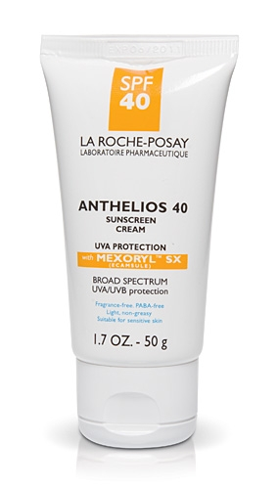
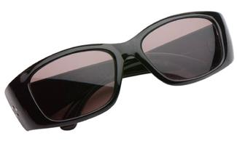
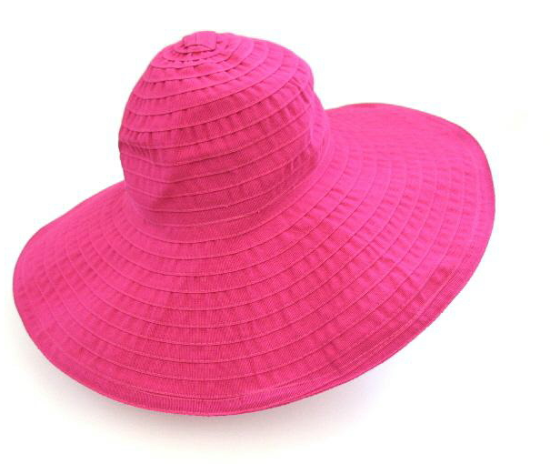
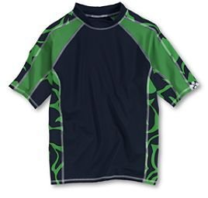
Sé a Prueba de Sol…..

Slide 28
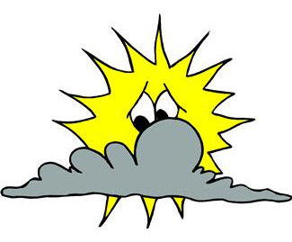
¡Hasta en los dias nublados… aun necesitas del protector solar!
Aplica 30 minutos antes de salir
Vuelve a aplicar cada 2 horas
Vuelve a aplicar despues de nadar y de hacer deporte

Slide 29
UV Index

Slide 30
¿Que es un Protector Solar?
Los protectores solares son lociones, cremas, o rociadores que protegen la piel absorbiendo o reflejando los rayos del sol.
Los protectores solares previenen quemaduras, bronceados, y daños a las celulas de la piel.
Debes usar suficiente protector solar para obtener la protección prometida!

Slide 31
¿Que quiere decir SPF ?
SPF = Sol Protección Factor o Factor de Protección Solar
Digamos que normalmente te quemarías en 5 minutos usando un protector solar mientras estas afuera …..
Un protector solar de 30 te protegería por 30 x 5 minutos = 150 minutos o 2 ½ horas.
Tu protector solar debería decir “BROAD SPECTRUM” o “ESPECTRO AMPLIO” para obtener la mejor protección.

Slide 32
Bola de cristal, ¿Que es el mejor numero de SPF (factor de proteccion solar)?
30
o
mas
Recuerda de volver a aplicar

Slide 33
¿Ahora una historia de un problema de MATEMÁTICAS?
Un frasco de 10 onzas es suficiente para 10 aplicaciones a la cara y cuerpo…..no para todo el verano.
¿Cuanto es suficiente?
Notes:
Una onza --- la cantidad de una bola de golf.

Slide 34
¿Que mano demuestra la cantidad correcta de protector solar para cubrir tu cara?
1
2

Slide 35
¡¡¡Gracias!!!
www.playsafeinthesun.org

